Slide 1
Los padres en Nueva Jersey: MOTIVADOS A PARTICIPAR
Hallazgos de grupos de enfoque y de una encuesta en línea
OTOÑO DE 2020
Este trabajo es posible gracias a una subvención de la Fundación de la Familia de Charles & Lynn Schusterman.
Investigación realizada por:
Notes:
Bienvenidos y gracias por estar hoy con nosotros.
Para conocernos mejor, nos vamos a presentar brevemente. Por favor, digan su nombre y la edad o grado de sus hijos. [NOTA: hacer esto dependiendo del tamaño del grupo]

Slide 2
Agenda
Visión general del proyecto y socios
Hallazgos de la investigación y discusión
Recomendaciones y próximos pasos
Notes:
En esta sesión haremos un breve repaso del proyecto y veremos los resultados de la investigación.
Vamos a conversar sobre estos resultados, lo que significan para los padres y las familias en Nueva Jersey, y sobre las acciones que podemos tomar.
Tendrán la oportunidad de hacer preguntas y de intervenir a lo largo de la sesión, pero si tienen una pregunta urgente sobre los datos en una diapositiva, por favor háganla.

Slide 3
VISIÓN
Todo padre* es un héroe del aprendizaje dedicado a defender y apoyar eficazmente el éxito académico, social y emocional de sus hijos, en favor de una mejora equitativa de la educación.
MISIÓN
Apoyar a los padres como los defensores más eficaces de sus hijos, asegurando que tengan una idea precisa, completa e integral del progreso y los logros de sus hijos.
* En esta presentación utilizamos “padre” para referirnos a padres, madres y tutores.
Notes:
Para esta investigación nos asociamos con Learning Heroes, una organización nacional sin fines de lucro que desde hace varios años lleva a cabo estudios cuantitativos y cualitativos sobre el modo de pensar o mentalidad de los padres con respecto a la educación.
Learning Heroes ofrece herramientas y recursos gratuitos basados en la investigación, en inglés y español.
Aquí pueden ver su misión y visión.

Slide 4
El trabajo sobre la mentalidad de los padres de Nueva Jersey incluye:
Colaboración con los socios
Enlace con individuos y organizaciones que prestan servicios a familias en todo el estado de Nueva Jersey
Comunicación continua con los socios para informar la investigación y estrategia para compartir hallazgos, herramientas y recursos
Investigación
Cualitativa: entrevistas informales y grupos de enfoque (mayo-junio)
Cuantitativa: sondeo sobre la base de la encuesta nacional realizada por Learning Heroes con el aporte de los socios (julio-agosto)
Lanzamiento y convocatoria a la comunidad
Reuniones durante el otoño (virtuales de ser necesario) para dar a conocer los resultados de esta investigación y comprometer directamente a otras organizaciones de Nueva Jersey en los hallazgos y en el desarrollo de acciones relacionadas
Herramientas y recursos informados por la investigación
Notes:
Para este proyecto, colaboramos con varios socios que conocerán en la siguiente diapositiva. Trabajamos con ellos para crear el mejor plan de investigación.
Learning Heroes y su socio de investigación, Edge Research, realizaron los grupos de enfoque formales y la encuesta el verano pasado.
Hoy estamos dando a conocer los resultados y organizando reuniones como esta, para compartir la información y ayudar a equipar a padres y familias con recursos.

Slide 5
Socios del proyecto
Notes:
Estos son nuestros socios.

Slide 6
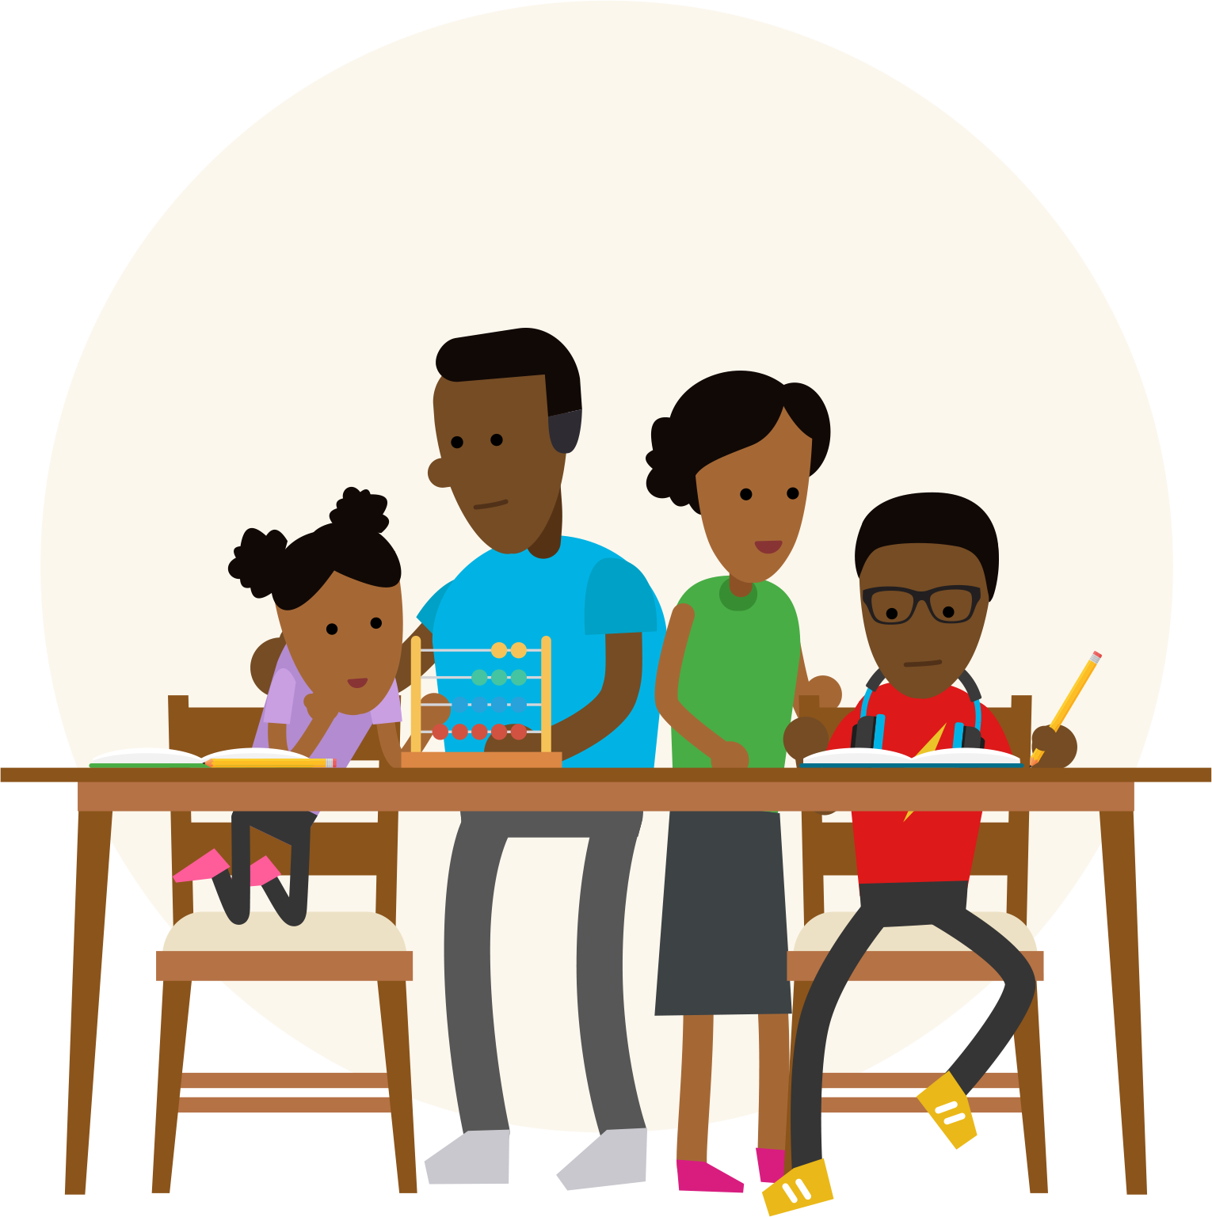
La investigación de NJ: Hallazgos y discusión
Notes:
Ahora vamos a hablar sobre los resultados de la investigación.
Haremos una pausa después de cada sección para permitir la discusión, pero si tienen una pregunta específica sobre los datos de una diapositiva, por favor desactiven el modo silencioso y hagan su pregunta.

Slide 7
Metodología
Grupos de enfoque (17 y 18 de junio de 2020)
4 grupos virtuales de padres
Combinación de padres del norte, sur y centro de Nueva Jersey
Grupo 1: Padres de estudiantes de 3.° a 5.° grado
Grupo 2: Padres de estudiantes de 6.° a 8.° grado
Grupo 3: Padres de estudiantes de 9.° a 12.° grado
Grupo 4: Padres con bajos ingresos de estudiantes de 3.° a 8.° grado
Todos los grupos incluyen a padres de distintas razas/origen étnico
Encuesta (entre el 24 de julio y el 2 de agosto de 2020)
n=500, con un sobremuestreo de padres afroamericanos e hispanos
Realizada en línea, en inglés y en español
En este informe, los colores azul y rojo indican diferencias estadísticamente más altas y más bajas.
El texto en amarillo muestra los resultados de una encuesta nacional de padres recientemente realizada por Learning Heroes (entre el 4 de abril y el 6 de mayo de 2020).
Notes:
Este es un resumen de cómo se realizó este estudio.
Como pueden ver, Learning Heroes aseguró una representación diversa de los participantes por geografía, demografía y niveles de ingreso para obtener una muestra representativa.
Los colores rojo y azul en las cifras de esta presentación indican que esas cifras son las más altas o más bajas en los grupos, respectivamente. Los textos en amarillo muestran los resultados del estudio nacional en comparación con las cifras específicas a NJ.

Slide 8
Conclusiones
Después del aprendizaje a distancia, en el que se involucraron mucho más en la educación de sus hijos, los padres siguen teniendo una percepción exagerada de los logros de sus hijos
El aumento en la participación de los padres en la educación de sus hijos no se tradujo en una percepción más realista de si sus hijos están en o por encima del nivel de grado.
En medio de un mar de preocupaciones y temores, la seguridad es primordial
Los padres están enfocados en la seguridad y en si la escuela de sus hijos puede abrir de manera segura el próximo año. La parte académica no les preocupa tanto, en parte, porque creen que sus hijos tuvieron un buen rendimiento en la primavera pasada.
Los padres concedieron a las escuelas el beneficio de la duda la primavera pasada, pero esperan (mucho) más este otoño
Entre las principales expectativas de los padres están la facilidad de acceso en línea, una enseñanza más efectiva y atractiva, y oportunidades para la participación familiar.
Notes:
Estos son algunos de nuestros principales hallazgos, que exploraremos con más detalle en las diapositivas que siguen.
— Debido a la pandemia, los padres están más comprometidos que nunca en la educación de sus hijos, y a pesar de eso, siguen teniendo una percepción exagerada de los logros académicos de sus hijos.
— La seguridad es la principal preocupación en la escuela este otoño.
— En general, los padres sienten que el aprendizaje a distancia funcionó bien la primavera pasada, pero tienen expectativas mucho más altas para el nuevo año escolar.

Slide 9
La mentalidad de los padres
Notes:
Y ahora veremos los datos.

Slide 10
Aunque COVID causa ansiedad y preocupación, los padres también están esperanzados y agradecidos
Dada la situación actual en el país provocada por el coronavirus, ¿cómo se siente como padre*?
 | Me siento… | Afroamericanos | Hispanos* | Blancos
Esperanzado | 71 % | 81 % | 75 % | 67 %
Agradecido | 71 % | 79 % | 70 % | 67 %
Ansioso / Preocupado | 69 % | 60 % | 66 % | 73 %
Frustrado | 60 % | 49 % | 54 % | 64 %
Optimista | 59 % | 64 % | 67 % | 54 %
Atemorizado | 55 % | 52 % | 48 % | 58 %
Abrumado | 54 % | 60 % | 52 % | 55 %
Tranquilo | 53 % | 59 % | 55 % | 47 %
Seguro | 50 % | 48 % | 51 % | 49 %
Confundido | 48 % | 43 % | 49 % | 49 %
En comparación con el promedio nacional
28 %
más
prominente
-6 %
-10 %
*En esta presentación utilizamos el término “padre” para referirnos a padres, madres y tutores,
Notes:
Como pueden ver aquí, el 69 % de todos los padres dijeron sentirse ansiosos y preocupados durante este tiempo, de los cuales un 28 % indicaron que ese es su sentimiento más fuerte.
En el lado positivo, los padres de NJ también se sienten esperanzados y agradecidos.
Es interesante notar que en comparación con los promedios nacionales que se muestran a la izquierda, los padres de NJ se sintieron menos optimistas y menos seguros que los padres a nivel nacional. Hay que señalar que la encuesta nacional fue conducida en mayo, mientras que la de NJ en agosto. Esto tal vez explique las diferencias, ya que la pandemia ya tenía más tiempo cuando se llevó a cabo el estudio de NJ.

Slide 11
Las principales preocupaciones son la seguridad y el impacto social y educativo de COVID en sus hijos
Que las escuelas no ofrezcan un ambiente seguro para el aprendizaje en persona este otoño
Que alguien de mi familia contraiga el coronavirus
Que mis hijos pierdan interacciones sociales importantes en la escuela o con amigos
El bienestar emocional de mis hijos
Que los cierres y cambios en las escuelas tengan un impacto negativo en la educación de mis hijos
Asegurarme de que mis hijos avancen en la escuela y estén preparados para el grado siguiente
Que mis hijos pasen demasiado tiempo frente a las pantallas
Poder pagar las cuentas
Saber qué hacer con mis hijos durante el día
Poder acceder a actividades y recursos para que mis hijos sigan aprendiendo durante el verano
Que mis hijos no tengan la tecnología que necesitan para seguir el ritmo de su trabajo escolar
Tener suficiente comida para alimentar a mi familia
(% Me preocupa mucho / Me preocupa algo)
Notes:
Aquí vemos lo que más les preocupa a los padres en la educación: la seguridad va primero, seguida de cerca por el bienestar social y emocional de los niños.
Arriba en la lista también están los temores sobre el impacto en el aprendizaje y cómo asegurarse de que los niños vayan por buen camino académicamente.

Slide 12
La desconexión: más del 90 % de los padres de NJ creen que sus hijos están en o sobre el nivel de grado
89 % de los padres de NJ indican que las calificaciones de sus hijos son “principalmente B” o superiores
Matemáticas
Lectura
Afroamericanos: 94 %
Hispanos: 90 %
Blancos: 94 %
Afroamericanos: 93 %
Hispanos: 88 %
Blancos: 90 %
Estadísticas de NJ (4.° grado, Evaluación Nacional del Progreso Educativo (NAEP)
Matemáticas: 48 % competente o avanzado
Lectura: 42 % competente o avanzado
Notes:
Aquí vemos otros resultados importante sobre la percepción que los padres tienen sobre los logros académicos de sus hijos. Al igual que los padres a nivel nacional, los padres de NJ abrumadoramente creen que el rendimiento de sus hijos es igual o superior al nivel de grado en lectura y en matemáticas.
En realidad, los resultados de la NAEP, que son las siglas en inglés de Evaluación Nacional del Progreso Educativo y que presentan algo así como la boleta de calificaciones de la nación, muestran para el 4.° grado en Nueva Jersey que solo el 48 % son competentes o más avanzados en matemáticas y el 42 % en lectura.
La prueba estatal de Nueva Jersey (NJSA) para el 2019 también muestra una gran diferencia. Para los estudiantes de los grados 3 a 10 combinados, el 58 % fueron competentes o más avanzados en lengua y literatura en inglés (ELA) y el 45 % en matemáticas.
Una de las razones para esta percepción exagerada que tienen los padres de NJ tal vez se deba a que el 89 % informa que en las boletas de calificaciones a sus hijos les ponen “B” o calificaciones mejores, así que el mensaje que reciben es que a sus hijos les va bien.

Slide 13
Las aspiraciones de los padres para sus hijos siguen altas, incluso en estos tiempos
¿Qué tan importante es para usted que su hijo vaya a la universidad?
¿Qué tan confiado se siente en que su hijo estará bien preparado para ingresar y tener éxito en la universidad una vez que se gradúe de la escuela secundaria?
Absolutamente esencial/Muy importante
 | NJ | US
Afroamericanos | 81 % | 81 %
Hispanos | 88 % | 82 %
Blancos | 88 % | 69 %
 | NJ | US
Afroamericanos | 80 % | 80 %
Hispanos | 79 % | 74 %
Blancos | 74 % | 72 %
Notes:
Estos resultados revelan que, en general, los padres de NJ tienen aspiraciones aún más altas para la educación de sus hijos que los padres a nivel nacional. El 81 % dice que es muy importante o absolutamente esencial que su hijo vaya a la universidad y el 75 % confía en que su hijo estará preparado.
Los padres blancos en Nueva Jersey son más propensos a decir que la universidad es esencial que los padres a nivel nacional, y los padres hispanos en NJ tienen más confianza que los padres en todo el país en que sus hijos estarán preparados para la universidad.

Slide 14
La mayoría de los padres están seguros de conocer la situación académica de sus hijos
¿Qué tan seguro está de tener un entendimiento claro de qué tan bueno es el desempeño académico de su hijo?
82 %
US: 82 %
Extremadamente seguro
Muy seguro
Algo seguro
No tan seguro
Nada seguro
Afroamericanos | 51 % | 36 %
Hispanos | 49 % | 36 %
Blancos | 41 % | 40 %
Notes:
Aquí los padres de NJ y los padres a nivel nacional piensan lo mismo: el 82 % confía en tener una imagen exacta de los logros de sus hijos en la escuela.
Es interesante notar que en NJ, los padres afroamericanos e hispanos son más propensos a mostrarse extremadamente confiados en comparación con los padres blancos.

Slide 15
Los padres están menos seguros de que sus hijos estén bien preparados para el siguiente grado
¿Qué tan seguro está de que su hijo estará bien preparado para el siguiente grado cuando se reanuden las clases en el otoño?
72 %
Extremadamente seguro
Muy seguro
Algo seguro
No tan seguro
Nada seguro
Afroamericanos | 42 % | 37 %
Hispanos | 40 % | 31 %
Blancos | 35 % | 36 %
Notes:
Aquí vemos que la mayoría de los padres todavía están muy confiados o extremadamente confiados en que sus hijos están preparados para el siguiente grado, pero también registramos una caída significativa en comparación con la última diapositiva.
Por un lado, el 82% de los padres confían en que entienden el nivel y el estado académico de sus hijos y, por el otro, el 72% confían en que sus hijos están bien preparado para el siguiente grado.
Y nuevamente, los padres afroamericanos e hispanos son más propensos a sentirse extremadamente confiados en comparación con los padres blancos.

Slide 16
El aprendizaje a distancia: una mirada hacia atrás
Notes:
Antes de que les presente otros datos sobre el aprendizaje a distancia que tuvo lugar en la primavera pasada, ¿tienen preguntas sobre este primer conjunto de hallazgos?
[HACER UNA PAUSA PARA LAS PREGUNTAS. SI NO HAY PREGUNTAS, PROPONER TEMAS A EXPLORAR:
— ¿Les sorprende que los padres de NJ tengan una percepción exagerada de los logros de los estudiantes?
— ¿Por qué creen que los padres ven en las boletas de calificaciones notas como B o mejor que B?
— ¿Cómo creen que se comparan las boletas de calificaciones con otras medidas de evaluación como los resultados de exámenes?]

Slide 17
Las experiencias de padres (e hijos) durante el aprendizaje remoto fueron mixtas y cambiaban según avanzaba la crisis
Durante las tres primeras semanas no hubo nada. Solo publicaban hojas de trabajo en el sitio web del condado. Cuando empezó la educación a distancia, sentí alivio. Ahora teníamos estructura y menos estrés.
– Padre de la escuela primaria
Entro a su salón de Google y miro lo que está programado para ese día y lo escribo en un papel para que mi hija lo sepa. No la controlo durante el día porque trabajo, así que tiene un poco más de libertad que en un salón normal.
– Padre con bajos ingresos de 3.° a 8. ° grado
Para mí fue muy difícil asegurarme de que mi hija tenía todo lo que necesitaba mientras yo trabajaba en el hospital. Tengo tres hijos y fue demasiado. Los maestros hicieron lo mejor que pudieron. Creo que las cosas mejoraron con el tiempo. La maestra de inglés le enviaba lecciones en video que eran bastante breves y eso mantuvo su interés.
– Padre de la escuela primaria
Técnicamente, creo que funcionó muy bien. Casi no me involucré. Mi hija hizo todo sola. Yo solo tenía que asegurarme de que tenía acceso a Internet. Hizo todo lo que debía hacer. Empezaron tarde, así que solo hacían medio día. En realidad, no impartían el día completo de instrucción. Básicamente eran tareas y luego exámenes y pruebas. La mayoría de las veces lo hacían por su cuenta, muy poco en Zoom. Por suerte le dieron un Chromebook a cada estudiante del distrito, así que teníamos la tecnología, pero no el contenido para la discusión interactiva. Si esto sigue hasta septiembre, probablemente tengan más contenidos para la enseñanza..
– Padre de la escuela preparatoria
Si hubiera tenido solo un hijo, tal vez podría haber estado bien. Pero tengo dos en secundaria. Fue muy difícil mantenerlos motivados.
– Padre de la escuela secundaria
Notes:
Hablaremos sobre la educación después del cierre de las escuelas en todo el estado en la primavera pasada.
Aquí tenemos citas directas de padres que participaron en los grupos de enfoque. Sus experiencias son mixtas: tuvieron dificultados, pero también reconocen que las cosas mejoraron con el tiempo.
[LEER PARTES INTERESANTE SI EL TIEMPO LO PERMITE]

Slide 18
Aunque la educación a distancia fue mejor de lo que los padres esperaban, también fue un reto
59 % de los padres están de acuerdo en que la educación a distancia de sus hijos fue mejor de lo que esperaban.
(57 % a nivel nacional)
54 % de los padres están de acuerdo en que ayudar a sus hijos mientras hacían las tareas escolares de manera remota fue más difícil de lo que esperaban.
(52 % a nivel nacional)
Afroamericanos: 68 %
Hispanos: 66 %
Blancos: 55 %
Afroamericanos: 58 %
Hispanos: 61 %
Blancos: 50 %
Notes:
Aquí vemos que, en general, los padres sintieron que el aprendizaje a distancia estuvo bien e incluso mejor de lo esperado. Sin embargo, los padres blancos de NJ se mostraron menos propensos a estar de acuerdo con esto.
En cuanto a apoyar a sus hijos, la mayoría de los padres están de acuerdo en que esto les fue más difícil de lo esperado. Vemos que los padres afroamericanos e hispanos fueron los más propensos a sentir que les fue más difícil que los padres blancos.

Slide 19
Cuatro de cada 10 padres indican que su hijo no pudo completar todo lo requerido la primavera pasada
El 45 % de los padres afroamericanos comparten este sentimiento.
¿Con qué frecuencia logró su hijo ya sea participar o mantenerse al día con las actividades de aprendizaje ofrecidas por su escuela?
Todo el tiempo
Afroamericanos: 55 %
Hispanos: 60 %
Blancos: 62 %
Todo el tiempo /completó todo lo que se requería
La mayor parte del tiempo
Algunas veces
Rara vez
Notes:
Aquí vemos algo preocupante: casi la mitad de los padres de NJ informaron que en la primavera pasada sus hijos no fueron capaces de mantenerse al día o participar en todo lo requerido – y esto fue un problema mayor para los padres afroamericanos e hispanos.

Slide 20
Alfabetización digital y confusión sobre las lecciones fueron las principales barreras a la participación
Razones por las que un niño no participa o no participa mucho en las actividades de aprendizaje
Base: No participan en la educación a distancia la mayor parte del tiempo (n=57)
Las explicaciones sobre el nuevo contenido no fueron suficientes para que mi hijo pudiera completar las tareas de manera correcta
La tecnología que necesitaba (ya sea el dispositivo, el sitio web o la aplicación) era difícil de acceder o de utilizar
Los materiales proporcionados por la escuela no servían para las necesidades o el nivel de aprendizaje de mi hijo
Mi hijo tiene algunos problemas de comportamiento que hicieron que fuera más difícil priorizar el trabajo escolar
Quise minimizar la tensión y el conflicto que los deberes y las tareas académicas creaban entre mi hijo y yo
No tuve tiempo para ayudar a mi hijo con su aprendizaje
No recibimos información de la escuela ni de los maestros sobre lo que tenía que hacer mi hijo
No tuvimos la tecnología adecuada en casa para que mi hijo aprenda o tuvo que compartirla con otro miembro de la familia
No creí necesario que mi hijo se preocupara por el trabajo escolar durante este tiempo
Notes:
Y cuando vemos cuáles fueron las razones de esto, entre las principales descubrimos las siguientes:
-falta de claridad al explicar los nuevos contenidos
-problemas de tecnología
-falta de materiales útiles
-problemas de comportamiento o tensiones entre padres e hijos

Slide 21
Casi la mitad cree que sus hijos aprendieron la mayor parte o todo lo que se aprende en un año normal, pero aún les preocupa el otoño
Los padres en las zonas urbanas son más propensos a sentirse de esta manera (en los tres casos) que otros padres.
Teniendo en cuenta la educación a distancia al final del ultimo año escolar, ¿dónde cree que está su hijo académicamente para el año escolar que se inicia en otoño?
¿Cuál de los siguientes describe mejor los contenidos o materiales de estudio que los maestros de su hijo cubrieron durante la educación a distancia?
Mi hijo aprendió en casa tanto como si hubiera tenido clases presenciales.
Están justo donde deben estar para pasar al siguiente grado, como en un año escolar normal.
Puede que estén un poquito atrasados con respecto a lo que estarían en un año normal.
Puede que estén bastante atrasados de donde deben estar para el siguiente grado.
48 %
Todo el contenido de un año normal.
La mayor parte de lo que habrían aprendido en un año normal.
Algunos materiales nuevos, pero no tantos como en un año normal.
Poco o ningún material nuevo: fue principalmente un repaso de los materiales ya cubiertos a principios de año.
41 %
Totalmente de acuerdo
Algo de acuerdo
Ni de acuerdo ni en desacuerdo
En desacuerdo
Notes:
Hay mucha información en esta diapositiva, pero también muchas revelaciones importantes.
Primero, vemos que el 41 % de los padres creen que sus hijos están bien encaminados para el nuevo año escolar, pero el 48 % creen que sus hijos pueden estar algo rezagados y el 7 % que pueden estar bastante rezagados.
Luego vemos que el 48 % creen que sus hijos aprendieron la mayor parte o todo lo que hubieran aprendido en un año escolar normal, pero el 39 % creen que sus hijos aprendieron solo algunos materiales nuevos por debajo de lo normal, mientras que el 12 % creen que sus hijos aprendieron poco o ningún material nuevo y que se dedicaron mayormente al repaso de materiales.
Por último, vemos que el 41 % de los padres están relativamente o totalmente de acuerdo en que sus hijos aprendieron tanto en casa como en la escuela, pero otro 41 % no están de acuerdo.
Esto muestra que a los padres les preocupa cuánto aprendieron sus hijos y, en consecuencia, qué tan preparados están para el nuevo año escolar.

Slide 22
La mayoría cree que las calificaciones reflejaron la culminación y no el dominio de los contenidos
En comparación con un año escolar normal, durante la educación a distancia las calificaciones de mi hijo se basaban más en si había completado las tareas que en si había entendido el contenido.
En cuanto al progreso académico en sí mismo, no sé qué decir. En los últimos meses no creo que haya aprendido nada que no hubiera aprendido ya. Siento como si el año escolar se terminó en marzo y que en los últimos meses solo hizo el mínimo esfuerzo. No creo que haya progresado mucho académicamente en estos meses. Solo tenía que presentarse y hacer el trabajo que le pedían, para que le dieran una “A”.
— Padre de la escuela secundaria
68 %
de acuerdo
En el fondo, siento como que estaban dándole mejores calificaciones y haciendo que las tareas fueran más largas y más fáciles, mientras esperaban a que pase este tiempo. Y ahora, ¿qué van a hacer en el otoño? Mi hijo no está preparado en absoluto para pasar a la secundaria este otoño.
— Padre con bajos ingresos de 3.° y 8. ° grado
Escuela primaria: 69 %
Escuela secundaria: 70 %
Escuela preparatoria: 66 %
Afroamericanos: 65 %
Hispanos: 75 %
Blancos: 68 %
Notes:
Otro hallazgo importante es que la mayoría de los padres de NJ consideran que las notas o calificaciones de la primavera pasada se basaron en la culminación —algo así como aprobado o desaprobado—- , y no en el dominio de los materiales de estudio. En este tema, los padres hispanos fueron más propensos a estar de acuerdo con esta afirmación.
Los padres que participaron en los grupos de enfoque corroboran esto al expresar sentimientos como que los estudiantes hacían "el mínimo esfuerzo" y sólo tenían que "presentarse" — incluso un padre reconoció que su hijo "no estaba preparado en absoluto para pasar a la secundaria".

Slide 23
Cerca de un tercio de los padres dicen que no tenían la tecnología adecuada para el aprendizaje en casa
Tecnología y acceso a WiFi
Ya tenían su propia tecnología 32 %
 | Tienen en casa | Provisto por la escuela | No tienen
Afroamericanos | 24 % | 37 % | 39 %
Hispanos | 31 % | 30 % | 39 %
Blancos | 35 % | 35 % | 30 %
Carecían de un dispositivo o Internet
35 %
10 % no tienen computadora
16 % no tienen Internet
8 % carecen de ambos
Notes:
La brecha digital sigue siendo un gran problema en NJ, como lo es en el resto del país. Los padres de NJ nos informaron que en la primavera pasada, el 32 % utilizó la tecnología que ya tenía en casa, el 33% usó la tecnología proporcionada por la escuela y el 35% no tenía un dispositivo, no tenía una conexión o no tenía ninguno de los dos.
También pueden ver que fue más probable que los padres afroamericanos e hispanos dijeran no tener la tecnología necesaria en comparación con los padres blancos.

Slide 24
Los padres que confiaron en la tecnología del distrito esperan ayuda de nuevo este otoño
67 % de estos padres esperan que se les proporcione de nuevo en otoño
93 % de estos padres esperan que se les proporcione de nuevo en otoño
Acceso a Internet constante y fiable
Un punto de acceso a WiFi provisto por la escuela o el distrito para usar en casa
Una computadora o tableta que ya tenía en casa
Una computadora o tableta provista por la escuela o el distrito
Notes:
No nos debe sorprender entonces que los padres digan que aún necesitan apoyo con la tecnología para este año escolar. El 67 % espera tener la misma conexión a Internet y el 93 % espera contar el mismo dispositivo proporcionado por el distrito.

Slide 25
La mayoría de los padres creen que todos los estudiantes estarán “en el mismo lugar” este otoño
Todos los estudiantes tuvieron una escolarización a distancia la primavera pasada, por lo que mayormente estarán en el mismo lugar académicamente en el próximo año escolar.
58 %
de acuerdo
Afroamericanos: 57 %
Hispanos: 56 %
Blancos: 59 %
Notes:
Ahora conoceremos el último hallazgo en esta sección dedicada al aprendizaje a distancia de la primavera pasada: ¿Cómo ven los padres la situación académica en la que están sus hijos frente al nuevo año escolar?
El 58 % está de acuerdo en que todos los estudiantes se encuentran esencialmente en el mismo lugar este otoño. Esto significa que ningún estudiante está en desventaja sobre otro, porque todos tuvieron que participar en el aprendizaje a distancia en la primavera.

Slide 26
Padres motivados a participar este otoño
Notes:
Antes de presentarles algunos hallazgos alentadores sobre este otoño, hagamos una pausa para preguntas y discusiones sobre las diapositivas que acabamos de ver.
[HACER UNA PAUSA PARA LAS PREGUNTAS. SI NO HAY PREGUNTAS, PROPONER TEMAS A EXPLORAR:
— ¿Les sorprende que los padres de NJ piensen que el aprendizaje a distancia fue mejor de lo esperado en la primavera?
— ¿Qué opina de los datos que muestran que muchos padres creen que sus hijos no aprendieron tanto en casa como lo hubieran hecho durante un año escolar normal? ¿Qué puede significar eso para el nuevo año escolar?
— ¿Qué están viendo en sus localidades en lo que se refiere a la brecha digital y el apoyo con la tecnología? ¿Qué necesitan los padres todavía?]

Slide 27
Padres ven experiencia vivida en la primavera como posible punto de partida para el otoño
Ahora estoy más involucrado que nunca en el día a día de la educación de mi hijo.
Ahora comprendo mucho mejor lo que se espera que mi hijo aprenda para estar preparado para el siguiente grado desde que lo apoyé durante el aprendizaje a distancia la primavera pasada.
64 %
de
acuerdo
71 %
de acuerdo
Afroamericanos: 72 %
Hispanos: 80 %
Blancos: 68 %
Afroamericanos: 70 %
Hispanos: 68 %
Blancos: 60 %
Notes:
Aquí tenemos buenas noticias: primero, los padres de NJ están más conectados que nunca con los maestros, y segundo, los padres de NJ sienten que después de participar en el aprendizaje a distancia durante la primavera pasada ahora entienden mejor cuáles son las expectativas de aprendizaje para sus hijos.
Aquí, los padres hispanos tienen el porcentaje más alto en cuanto a reportar una conexión más fuerte con el maestro. Asimismo, más afroamericanos están de acuerdo en que entienden cuáles son las expectativas de aprendizaje para los estudiantes.

Slide 28
Los padres tienen mayores expectativas para el nuevo año escolar
Expectativas respecto a las escuelas para el próximo año
Absolutamente esencial / Muy importante
Afro- americanos | Hispanos | Blancos
90 % | 88 % | 90 %
89 % | 84 % | 90 %
86 % | 83 % | 82 %
86 % | 85 % | 83 %
82 % | 77 % | 82 %
Muy importante Absolutamente esencial
Que se mantenga el acceso en línea a tareas, materiales de estudio y otros recursos para que padres y estudiantes puedan acceder a ellos desde casa de ser necesario.
Que se comparta con los padres todos los datos sobre el rendimiento académico de sus hijos cuando se reanuden las clases en otoño.
Que se proporcionen herramientas a los padres para que puedan ayudar mejor a sus hijos cuando están confundidos o tienen dificultades para hacer las tareas en casa.
Que se evalúe dónde están los estudiantes académicamente en el otoño, para determinar los aprendizajes que pueden haber perdido durante la educación a distancia.
Si asumimos que habrá algo de aprendizaje a distancia, ofrecer más videoclases en vivo que sean más como una lección en el aula en un día de clases normal.
Notes:
También nos anima ver que los padres tienen grandes expectativas para este nuevo año escolar. Pueden ver los altos porcentajes de padres que manifiestan lo importante que es tener acceso a los materiales y recursos que necesitan para apoyar a sus hijos en casa. También quieren recibir información para entender cómo están sus hijos académicamente. Esta es una gran oportunidad para establecer una colaboración más estrecha entre el hogar y la escuela para apoyar a los niños.

Slide 29
Los padres se sienten motivados a estar más involucrados e informados este otoño
Estas cifras (salvo las de bajar las expectativas) son significativamente más altas que las de la encuesta nacional.
(Muy probable / Algo probable)
En el próximo año escolar es probable que…
Afro- americanos | Hispanos | Blancos
89 % | 88 % | 84 %
85 % | 86 % | 88 %
89 % | 85 % | 79 %
85 % | 82 % | 73 %
83 % | 77 % | 63 %
79 % | 71 % | 64 %
42 % | 41 % | 39 %
Dedique más tiempo para hablar con mis hijos sobre sus tareas diarias
Comprenda mejor lo que se espera que mis hijos aprendan en su nuevo grado
Busque una mejor comprensión del nivel y el estado académico de mi hijo
Comparta con los maestros lo que noté con respecto al aprendizaje y el trabajo escolar de mis hijos mientras la escuela estuvo cerrada
Desarrolle una relación más fuerte con los maestros de mis hijos que la que he tenido en el pasado
Exija que la escuela brinde de ahora en adelante más apoyo al bienestar emocional de los alumnos
Baje las expectativas académicas que tengo para mi hijo debido a la educación a distancia
Algo probable
Muy probable
Notes:
Los padres también manifiestan que es probable que estén más comprometidos con la educación de sus hijos en este nuevo año escolar. Aquí, los padres de NJ están más preparados que los padres a nivel nacional para comprometerse aun más. Quieren tener más conversaciones con sus hijos sobre las tareas diarias y quieren entender mejor las expectativas de nivel de grado y otras expectativas académicas.

Slide 30
Los padres reconocen el valor y la necesidad de un punto de referencia para el otoño
Las razones para tener un punto de referencia (benchmark) para el otoño incluyen:
Para orientar la enseñanza que imparte el maestro y el apoyo que brindan los padres (Razón convincente para el 73 %)
Los maestros y los padres necesitan tener una comprensión profunda
Permite impartir una enseñanza con más enfoque
Ayuda a los padres a apoyar mejor el aprendizaje de sus hijos
Retención de conocimientos (Razón convincente para el 70 %)
Los niños a menudo pierden algunas habilidades académicas
Podrían perder más habilidades académicas este año que en los anteriores
Necesidad de identificar puntos de partida académicos
Notes:
Cuando se trata de entender el punto de partida académico para los estudiantes este otoño, los padres están convencidos de que algún tipo de prueba diagnóstica de referencia sería útil. Esta prueba no tendría ninguna consecuencias para el estudiante, el profesor o la escuela, ya que se utilizaría solo para determinar en qué áreas le va bien al estudiante y en qué áreas podría necesitar más apoyo.
Los padres están muy convencidos de que este punto de referencia, que se conoce como “benchmark” en inglés, es necesario para informar y orientar la instrucción y servir de guía para el apoyo de los padres, pero también para identificar si los estudiantes han retenido los conocimientos que necesitan del año pasado.

Slide 31
Más de la mitad de los padres creen necesaria una prueba estatal la próxima primavera
58 % de acuerdo
Ni de acuerdo ni en desacuerdo
19 % en desacuerdo
Es importante que los estudiantes tomen una prueba estatal en la primavera para asegurarse de que cumplen con las expectativas en matemáticas y lectura.
Afroamericanos: 67 % están de acuerdo
Hispanos: 66 % están de acuerdo
Blancos: 50 % están de acuerdo
Tono de color más oscuro = mayor intensidad
Notes:
Además de una prueba diagnóstica en el otoño, la mayoría de los padres de NJ creen que los estudiantes deben pasar por una evaluación estatal en la primavera. Una vez más, los padres afroamericanos e hispanos son significativamente más propensos a estar de acuerdo con la necesidad de esta evaluación que los padres blancos.

Slide 32
Los padres quieren contar con herramientas para colaborar con los maestros en la creación de un plan para sus hijos
¿Qué tan útil sería?
Una herramienta para crear un plan personalizado para cada estudiante en el próximo año escolar. Esta herramienta utiliza los aportes de padres, maestros y estudiantes sobre las metas personales y académicas del estudiante, más los datos sobre su desempeño académico reciente, para desarrollar un plan personalizado.
Escuela primaria
Escuela secundaria
Escuela preparatoria
81 %
Útil
91 %
Útil
79 %
Útil
Afroamericanos: 91 %
Hispanos: 88 %
Blancos: 78 %
Azul más oscuro = “Extremadamente útil”
Notes:
Esta investigación también exploró qué tipo de herramienta podría ayudar a promover una conexión entre el hogar y la escuela este año. En su mayoría, los padres indicaron que para ellos sería útil contar con una herramienta de comunicación que les permitiera crear un plan personalizado para su hijo estudiante. Pueden ver que los padres afroamericanos e hispanos consideraron esto aún más útil que los padres blancos.

Slide 33
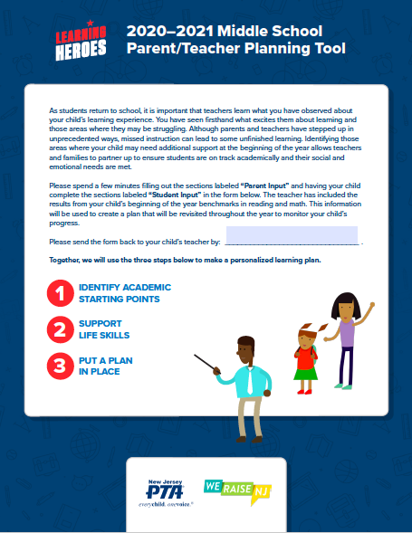
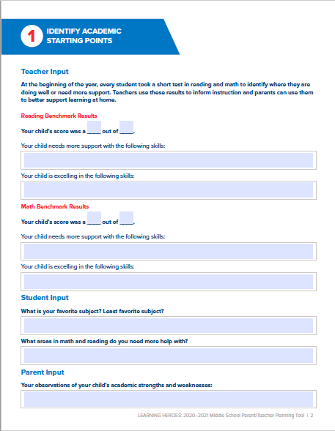
Plan de acción para padres y maestros
Desarrollado como una plantilla independiente, puede ser personalizado para adaptarse a las necesidades de los distritos y utilizado electrónicamente.
Las versiones electrónicas pueden incorporarse a los portales y plataformas de aprendizaje existentes garantizando la privacidad de los estudiantes.
Los distritos pueden personalizar:
Posicionamiento de marca/logotipos
Texto introductorio
Recursos
No se mostró a los encuestados, solo se puso a prueba en grupos de enfoque.
Notes:
Basándonos en los resultados de esta investigación, creamos una herramienta. Pueden hacer clic en el enlace para mostrarles cómo es la plantilla de la herramienta. Esta puede ser adaptada a un formato electrónico para ser utilizada por un distrito, y, si así lo desea, podemos incorporar el logo del distrito o la escuela en la herramienta.
Después de esta sesión, nos gustaría que nos dejen saber si quieren conversar sobre sus opciones para usar esta herramienta, ya sea para ustedes mismos o para personalizarla y adaptarla para su distrito.

Slide 34
Próximos pasos
Notes:
Antes de pasar a las recomendaciones y próximos pasos, hagamos una pausa para las preguntas y el debate.
[HACER UNA PAUSA PARA LAS PREGUNTAS. SI NO HAY PREGUNTAS, PROPONER TEMAS A EXPLORAR:
— En su experiencia personal, ¿ven un compromiso más activo de los padres?
— ¿Les sorprende que la mayoría de los padres reconozcan el valor de un punto o indicador de referencia para el otoño y de una evaluación de primavera?
— ¿Qué piensa de la herramienta para padres y maestros? ¿La utilizarían?]

Slide 35
Próximos pasos
Comparte esta información y la herramienta con padres y educadores de tu distrito.
Si tu escuela o distrito desean adaptar la herramienta para un uso más amplio, ponte en contacto con nosotros para que te ayudemos a:
Actualizar la marca/logotipo y agregar los mejores recursos del distrito
Si la herramienta será utilizada en línea, decidir cómo incorporarla en el portal o plataforma de aprendizaje para ser enviada y completada de manera segura.
Comparte cualquier comentario adicional sobre esta información y sobre cómo utilizarla para apoyar a los padres.
Notes:
[LEER]

Slide 36
Contacto
Erica Gray egray@learningheroes.org
Rose Acerra racerra@njpta.org
Dale “Me gusta” a nuestra página en Facebook: Bealearninghero
Síguenos en Twitter:
@BeALearningHero
#RutaAlFuturo

